Slide 1
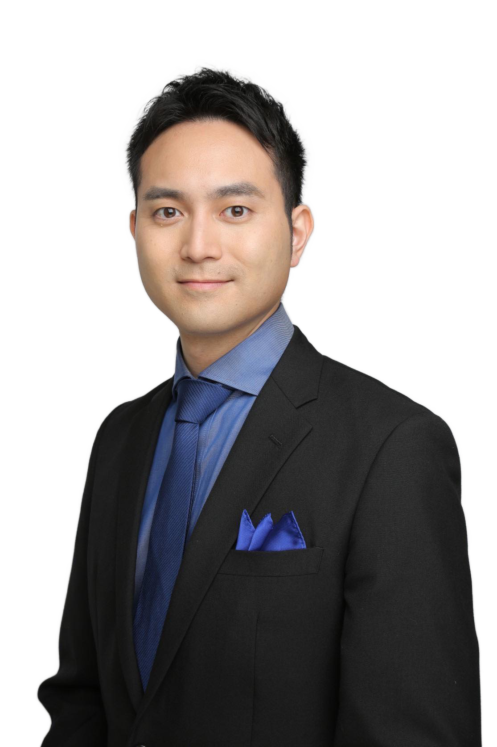
のべ700人を超えるメンバーの前のでの大舞台プレゼン、
想いを声に乗せることができたのは藤本さんのお陰です！
2004年7月、、、リージョンフォーラムでのべ700人のメンバーを前にして、私のビジネスのプレゼンテーションを行う機会をいただきました。
以前プレジデントを就任した際にも同じ様な機会をいただきましたが、「再びあの緊張感を味わうのか…」「ちゃんと皆さんに自分の仕事に対する想いを伝えることができるだろうか…」と不安になっていました。
そんな不安の中、リージョンフォーラム当日に、プレゼン専門ボイストレーナーの藤本さんのボイトレを受ける機会をもらいました！
ボイトレ？いやいや筋トレでしょ！？と感じるほど、声を出し相手に届けるのは難しいことと何だと痛感…。
何より、熱がこもった藤本さんのトレーニングに、私の気持ちが高まっていくことを感じていました。
そして、ボイトレを通じてリージョンフォーラムでプレゼンをしているよいイメージトレーニングをすることもでき、不安や緊張が溶けていきました。
本番はバッチリ大成功！思いを声に乗せることができたおかげで、聞いていた方から素晴らしいリファーラルをいただくご縁にも繋がっています。ありがとうございます！
絶対壊れないクラウドパソコン 細野篤志

